Slide 1
ElasticSearch 기본 검색 및 작동 원리

Slide 2
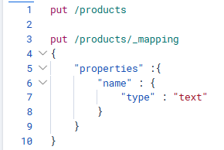
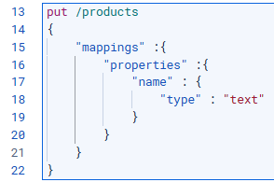
실습을 위한 인덱스 생성
=
인덱스 생성 후
맵핑 정의
인덱스 생성 시 맵핑 정의
※ 중요 : 맵핑 생성 시 text 자료형이어야 불규칙한 순서의 검색을 지원함 (→ "keyword" type은 안 됨)

Slide 3
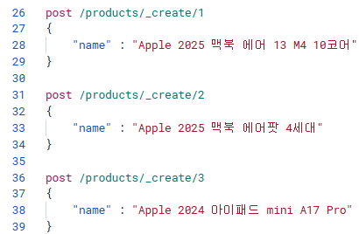
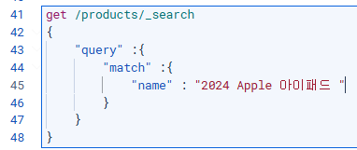
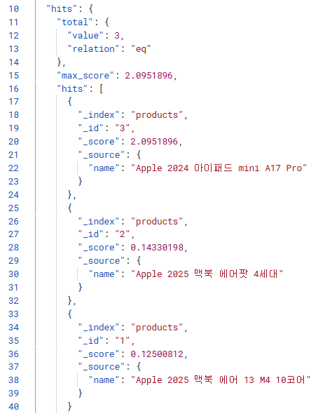
ElasticSearch Kibana 실습 - 불규칙한 단어 순서 조회
불규칙한 단어 순서로 제품명 조회
※ 제품 조회 결과 ElasticSearch 내 각 document에 부여된 _score가 높은 순에 따라 제품 정보가 나열된다.
서로 다른 제품 정보 저장

Slide 4
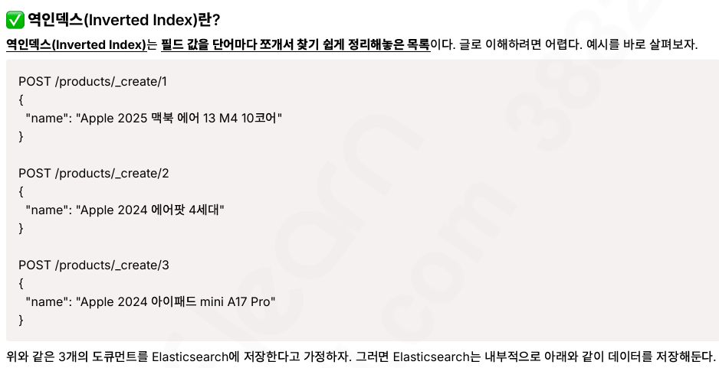
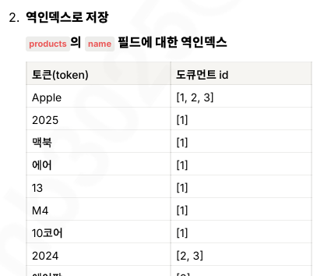
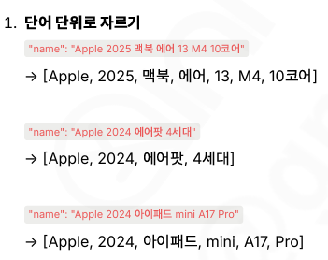
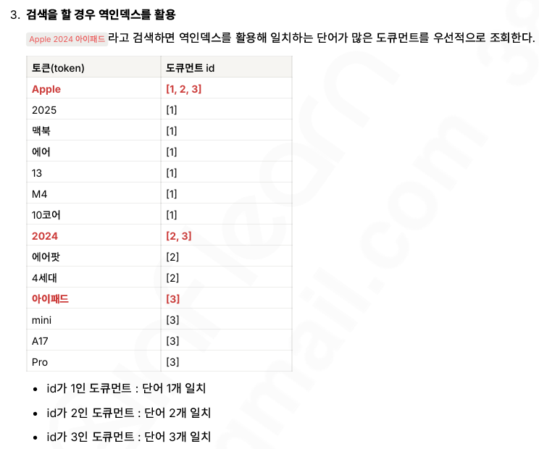
ElasticSearch 기본 검색 작동 원리
요약: Document로 저장할 단어들을 역직렬화 하여, 토큰(단어)별로 저장.
검색 시 토큰과 일치하는 document 에 점수를 부여
가장 많이 매칭된 document를 반환
※ 조회시 토큰별로 Score를 매기는 추가적인 공식이 있어, 이전 실습에서 1,2 제품이 동일하게 Apple 이라는 토큰 하나만 일치했음에도 Score가 다르게 부여되었다.

Slide 5
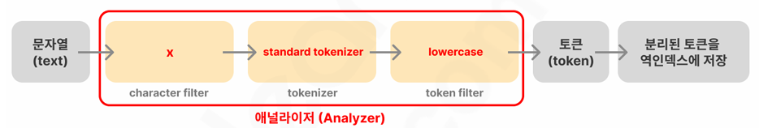
토큰 분리 세부 원리 - Analyzer
요약 : ElasticSearch에서 document 의 필드 정보를 역직렬화하여 토큰으로 분리해주는 일을 하는 장치가 Analyzer 이다.
Analyzer는 세 부분으로 나뉜다. [Character Filter / Tokenizer / Token filter]
※ Analyer를 설정하지 않았을 때 동작하는 Standard Analyzer는 하기와 같다.

Slide 6
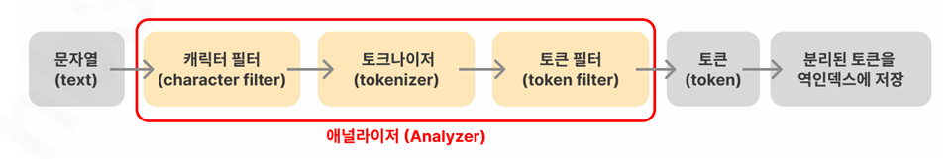
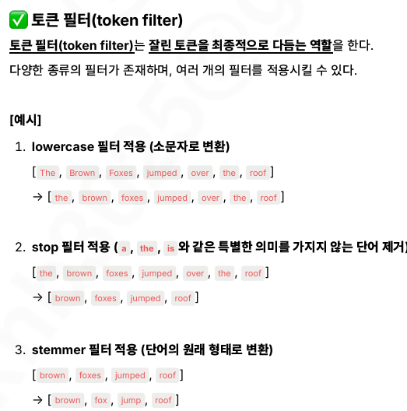
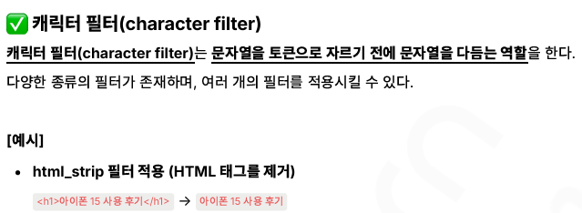
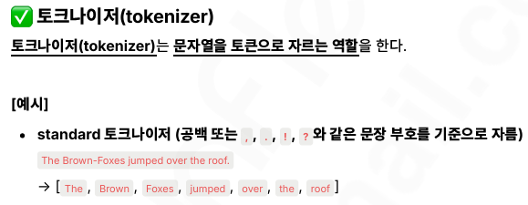
자주 사용되는 Analyzer 필터와 토큰나이저
요약 :
Character filter : html_strip 필터 (문자열을 자르기전 HTML 태그를 제거하여 처리할 문자열만 추출하는 필터)
Tokenizer : standard tokenizer ( 공백문자, 쉼 표, 특수문자 등을 기준으로 문자열을 자름.)
Token Filter : 여러개의 필터를 적용 가능 (lowercase filter : 대문자 -> 소문자 변환
stop -> 관사와 같은 의미 없는 단어 제거
stemmer filter -> 복수형이 아닌 원형의 단어 형태로 변환)

Slide 7
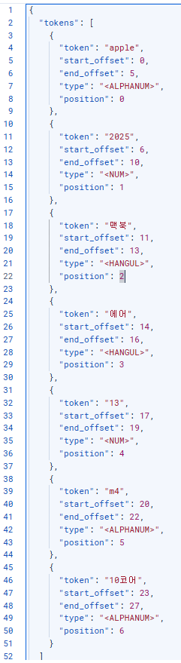
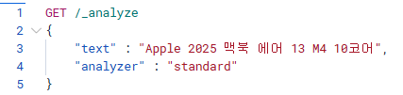
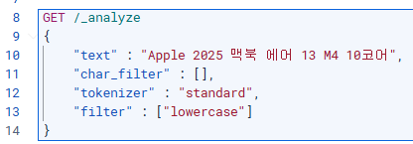
Analyzer 저장 형태 확인 실습 - Kibana
GET /_analyze 명령을 통해 등록한 doc의 문자열이 어떡게 토큰화 되는지 확인할 수 있다.
1~5Line 과 8~14Line 은 동일한 명령이다.
analyzer의 기본형(Standard) 는
---
char_filter = 없음
tokenizer = Standard Tokenizer
token filter = lowercase filter
---
이 세가지로 이루어져있기 때문에 두 명령어의 실행 결과는 동일하다.

Slide 8
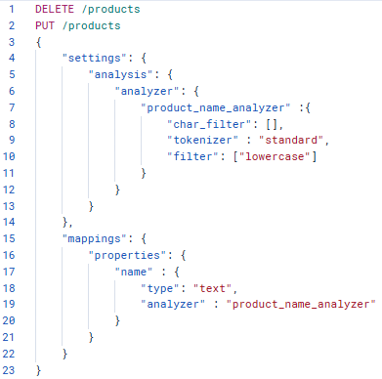
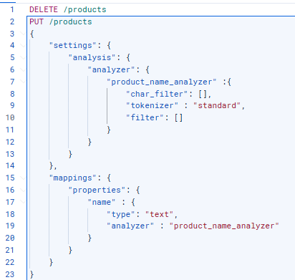
커스텀 애널라이저 적용
mappings와 같은 레벨에
커스텀 analyzer 정의
"settings" : {
"analysis" : {
"analyzer" : {
  "product_name_analyzer" : {
    "char_filter" : [],
    "tokenizer" : "standard",
    "filter" : []
  }
}
}
}
커스텀 analyzer 맵핑 적용
mappings" : {
"properties" : {
"name" : {
"type":"Apple 2025 맥북 에어 13 M4 10코어",
"analyzer" : "product_name_analyzer"
}
}
}

Slide 9

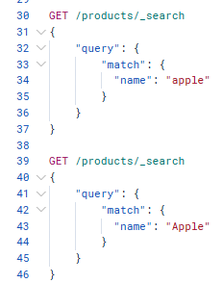
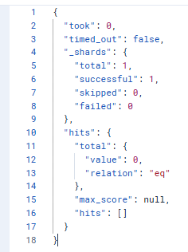
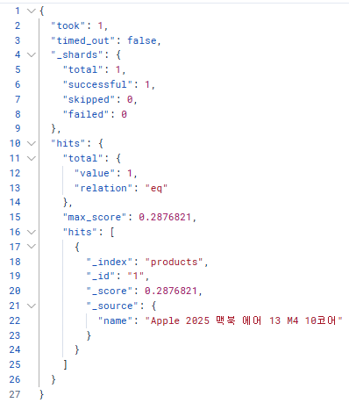
커스텀 애널라이저 적용 DOC 검색
데이터 입력
token filter 에 lowercase filter를 적용하지 않는 경우
apple에 대한 Product 검색에 어떠한 정보도 나오지 않았다.
첫 문자를 대문자로 바꾼
Apple에 대한 Product 검색은
상품에 대한 정보가 검색되었다.

Slide 10
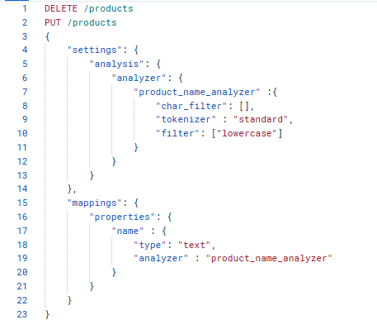
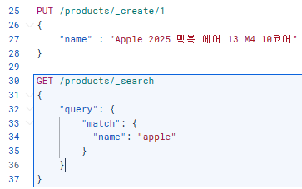
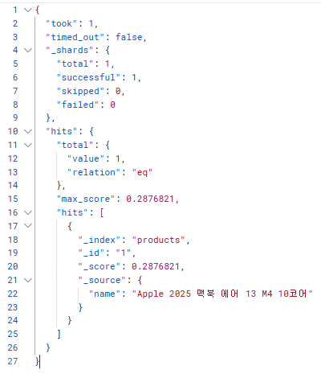
Standard Analyzer에서 소문자검색시 대문자 정보도 검색되는이유-1
Custom 한 Analyzer에는 lowercase 필터를 적용하지 않았을 경우 정확한 Token을 입력해야 저장한 정보가 조회되었다.
그럼 lowercase filter가 적용된 Standard Analyzer는 대문자로 저장된 상품정보가 소문자 검색시 나오지 않아야하는것 아닌가 하는 합리적인 의문이 들 수 있다.
그러나 이러한 의문과는 반대로 lowercase filter가 적용되는 필드에 소문자 검색시 대문자로 시작되는 상품 정보가 검색되는것을 확인할 수 있다.

Slide 11
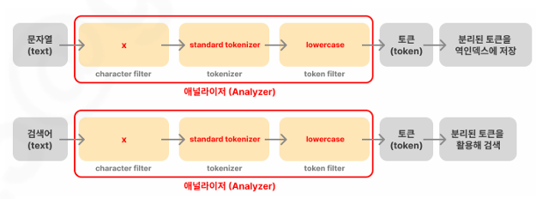
Standard Analyzer에서 소문자검색시 대문자 정보도 검색되는이유-2
요약 : 검색어 (조회) 또한 Analyer 를 통과하여 해석되기에 동일한 토큰값으로 비교되게 되고,
저장한 document에 대해 가져올 수 있다.

Slide 12
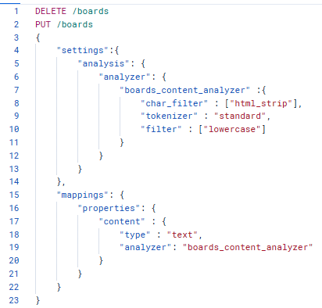
ElasticSearch Document 검색에 html 태그 제외
요약 :
- <h2> , <div> , <span> 등 상품과 전혀 관계없는 html 태그가 token으로 상품 정보와 함께
저장된다면, 상품 검색시 엉뚱한 상품들이 조회될 수 있으며, 검색 품질이 매우 떨어진다고
볼 수 있다.
- html 태그들이 Token으로 분류되어 필요없는 메모리 공간을 잡아먹는다.
→ 위 두 단점을 보안하기 위해 html_strip 필터의 적용을 고려해볼 수 있다.
"char_filter" 에 "html_strip" 필터 선언.
boards 인덱스 내 content 필드에 analyzer 적용

Slide 13
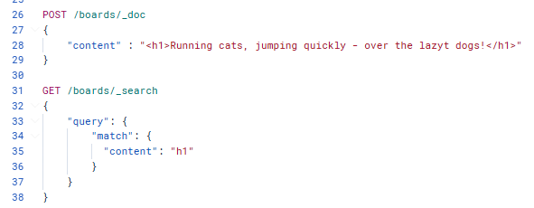
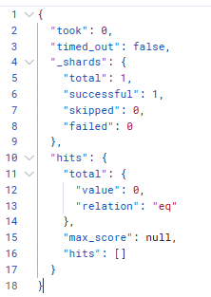
HTML 태그 함께 등록 후 HTML 태그로 Board정보 조회
boards 입력
HTML 태그로 조회

Slide 14
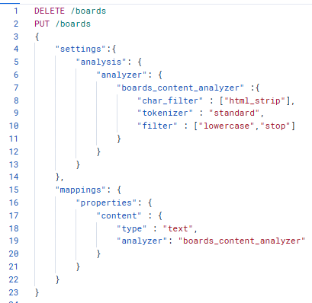
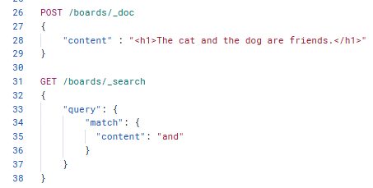
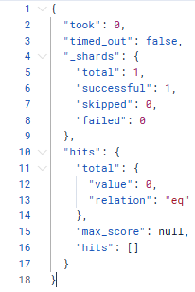
Boards 필드 Analyzer로 입력 문자 분석
html태그와 불용어 를 포함한 문자열 Document 등록
boards인덱스의 필드 내용 : 불용어(The, and ) 검색
★ Stop 필터의 주의점 :
- Stop필터를 사용하지 않아야하는 경우가 있다. 예를 들어 노래의 이름에 대해 조회해야할 경우 Let It Be 라는 노래를 검색한다고 가정하자. 이때 Stop 필터는 모든 불용어를 제거 함으로. 어떠한 토큰도 저장되지 않는다. 이러한 데이터 특성을 잘 고려하여, Stop 필터를 적용시켜야한다.
불용어에 대한 토큰 저장이 없기에 조회 결과가 없다.

Slide 15

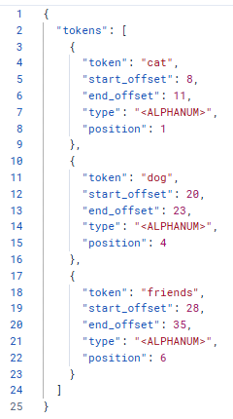
인덱스 내 필드 Analyzer를 통한 토큰 저장 형태 확인
저장되는 토큰 정보에 불용어는 포함되지 않는걸 확인할 수 있다.

Slide 16
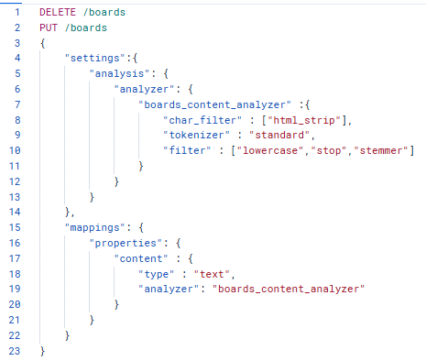
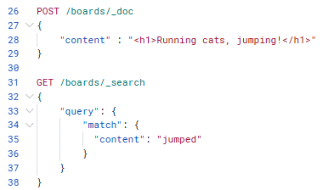
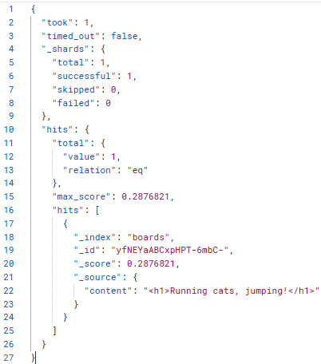
다양한 단어의 형태에 상관없이 검색
1. token filte에 steamer 필터를 적용
2. Running, jumping등 단어의 원형과 다른 문자열 저장.
(26~29 Line)
3. 다른 형태의 단어 검색 (31~38 Line)
4. 입력한 문자열이 조회 됨을 확인.

Slide 17
다른 형태의 field 값을 검색 시 조회되는 이유.
doc 저장 시 field의 값에 Analyzer가 적용되 듯.
doc field 검색 시에 적용한 Analyzer 가 적용되기에 저장한 동일한 doc의 정보를 가져올 수 있다.

Slide 18
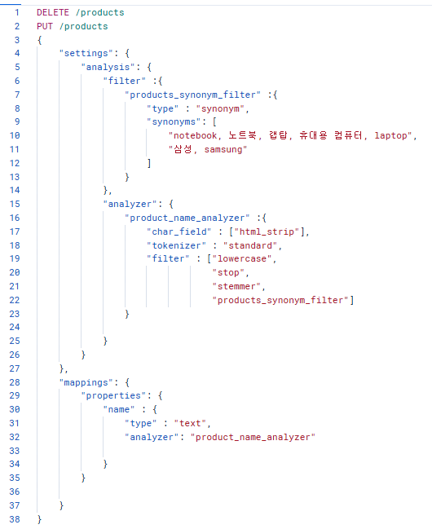
동의어 처리를 위한 Synonym 필터 적용하기
"analysis" 내 "analizer"와 동일한 레벨에 "filter" 정의
filte에 생성할 filter 명 정의
filter의 "type"은 "synonym"
"synonyms " 내 동일한 동의어를 "" 쌍따옴표와 , 쉼표를 통해 구분 및 정의한다.
{
"settings" : {
"analysis":{
"filter" :{
"product_synonym_filter" :{
"type" : "synonym",
"synonyms" : [
"notebook, 노트북, laptap, 랩탑, 휴대용 컴퓨터"
]
}
},
"analyzer" :{
"product_name_analyzer" : {
  "char_filter" : ["html_strip"],
  "tokenizer" : "standard",
  "filter" : [
  "lowercase",
  "stop",
  "stemmer",
  " product_synonym_filter "
  ]
  }
}
}
}

Slide 19

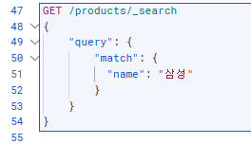
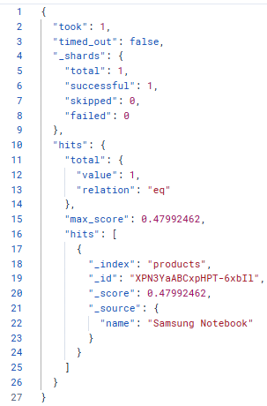
동의어 처리 확인
product에 document 등록
동의어로 상품 search

Slide 20

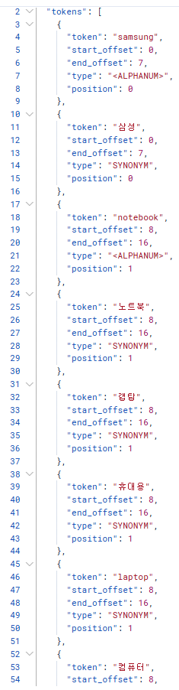
동의어에 대한 Analyzer 동작 확인
동의어 또한 토큰으로 저장됨을 확인하였다.

